Slide 1
CO-WANDA Act 5.1 Radionica za zainteresovane strane Šta god radili od RIS-a pobeći nećete Zoran Lukić, Plovput
Beograd, 26.03.2014

Slide 2
Sadržaj prezentacije
Cilj i osnovna ideja
Trenutni status
Razrada kroz nove ideje
Očekivani rezultati
Pitanja i odgovori

Slide 3
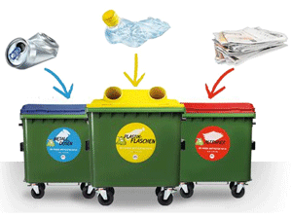
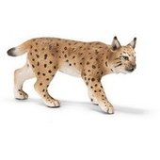
Cilj i osnovna ideja

Slide 4
Cilj i osnovna ideja
Šta je naša ideja …
Kako primeniti RIS da bi se poboljšalo upravljanje brodskim otpadom?
Kako da trasiramo put za to?

Slide 5
Šta smo radili i šta ćemo raditi?
Sagledan je status implementacije i primene RIS-a
Razmotrene ideje u funkciji statusa i prikupljenih saznanja
Ideje pretočene u praktične primere
Primeri će biti isprobani u pilot testovima
Na osnovu iskustava predložiće se smernice za primenu RIS

Slide 6
Trenutno stanje RIS-a u regionu
 | Austrija | Slovačka | Mađarska | Hrvatska | Srbija | Rumunija | Bugarska
AIS pokrivenost | 100% | 100% | 100% | 100% | 100% | 100% | 100%
Lociranje i praćenje | Da | Da | Da | Da | Da | Da | Da
ENCs | Da | Da | Da | Da | Da | Da | Da
NtS | Da | Da | Da | Da | Da | Da | Da
ERI | Da | Da | Da | Da | Da | Da | Da
Sistem za upravljanje prevodnicama | Da | Da | - | - | Da | Da | -
Baza podataka o trupovima plovila | Da | Da | Da | Da | Da | ? | ?
OBAVEZNA PRIMENA RIS-a? | DA | DA | DA | odloženo | DA | NE | NE
Da li se RIS koristi u procesima upravljanja brodskim otpadom? | Pružanje informacija | NE | Probni period | NE | NE | NE | NE

Slide 7
Razrada ideja
RIS - FUNKCIJA KONTROLE I NADZORA
RIS – FUNKCIJA PODRŠKE NAPLATI I PLAĆANJU
RIS – FUNKCIJA PRUŽANJA INFORMACIJE O MESTIMA ZA ODLAGANJE OTPADA

Slide 8
Razrada ideja
Isprobati RIS u vezi ideja Co-Wanda projekta
Uputstva i smernice za primenu na bazi stečenih iskustava

Slide 9
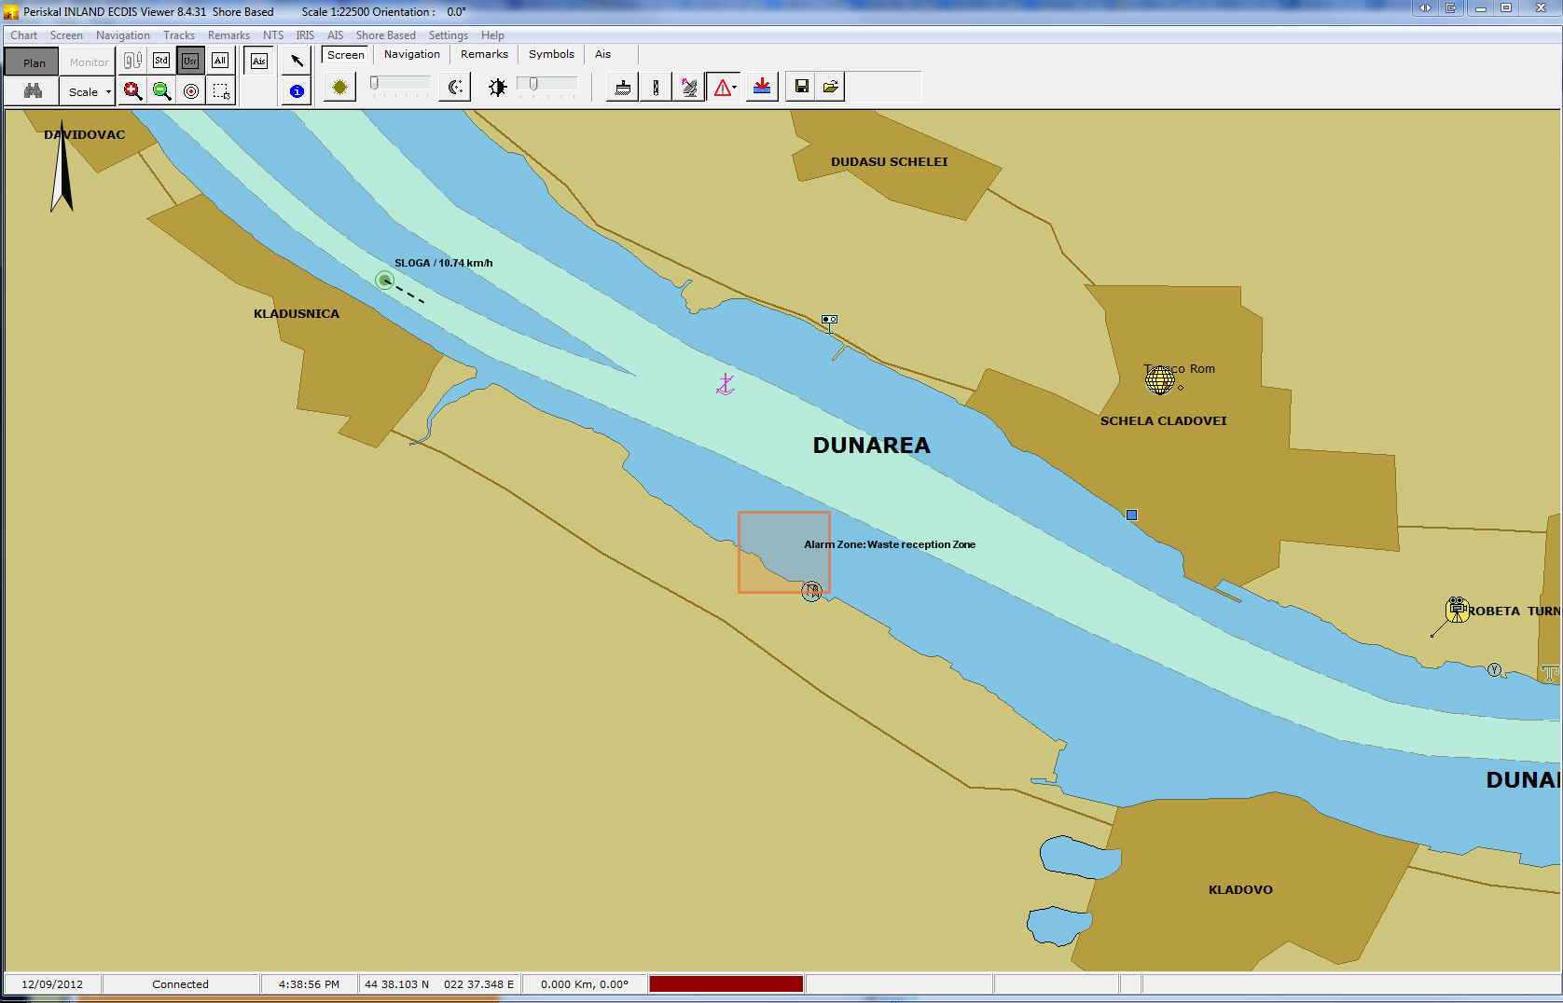
Vizuelna predstava stvarnosti
DUNAV 7
PHOENIX
PRESLAV
TANGER
SPEED
A ROSA MIA
ROVINARI

Slide 10
Simbolička predstava stvarnosti
Brod plovi i nosi otpad
Brod odlaže otpad
Brod plovi bez otpada
Zona postrojenja
za prihvat otpada

Slide 11
Simbolička predstava stvarnosti
Brod plovi i nosi otpad
Brod pristaje na mesto odlaganja otpada
Brod odlaže otpad
Brod odložio otpad
Operater postrojenja registruje odlaganje
Operater vrši naplatu usluge
Brod napušta mesto odlaganja otpada
Brod plovi bez otpada
Zona postrojenja
za prihvat otpada

Slide 12
PLOVI BEZ OTPADA
DUNAV 7
PHOENIX
PLOVI BEZ OTPADA
PRESLAV
NOSI OTPAD ILI NEPOZNAT STATUS
TANGER
SPEED
A ROSA MIA
ROVINARI
ODLAŽE OTPAD
NOSI OTPAD ILI NEPOZNAT STATUS
NOSI OTPAD ILI NEPOZNAT STATUS
NOSI OTPAD ILI NEPOZNAT STATUS

Slide 13
Tehnička predstava stvarnosti
Brod plovi i nosi otpad
Brod pristaje na mesto odlaganja otpada
Brod odlaže otpad
Brod odložio otpad
Operater postrojenja registruje odlaganje
Brod napušta mesto odlaganja otpada
Brod plovi bez otpada
AIS
AIS XML okidač
AIS BAZA registracija
AIS BAZA registracija
AIS BAZA + XML okidač
AIS XML okidač
AIS

Slide 14
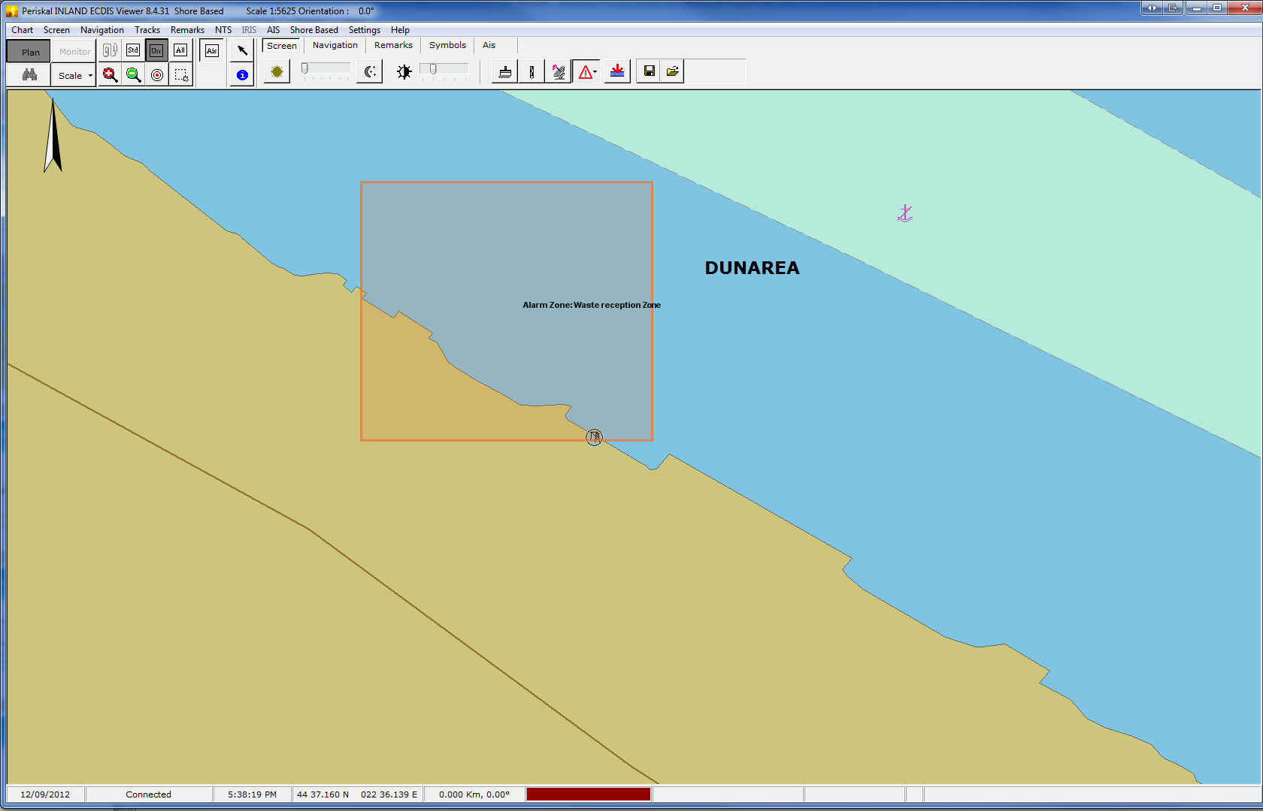
PRESLAV
Raspoloživ kredit:
200 jedinica
Troškovi trenutne operacije:
50 jedinica
Odobriti naplatu
TANGER
TANGER
ODLAŽE OTPAD
ODLAŽE OTPAD
DA
NE

Slide 15
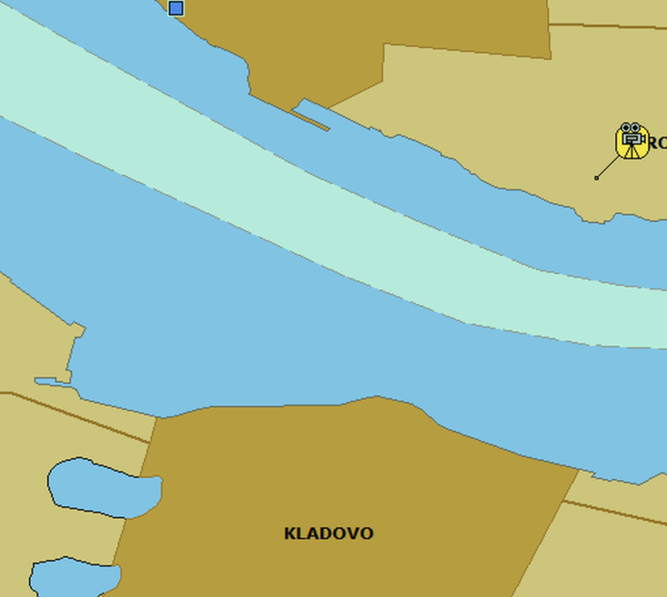
Šta je rezultat?
Vizuelna predstava stanja
Status brodskog otpada na svakom sastavu/plovilu koji je u aktivan u sistemu (koji je u Republici Srbiji) dostupan ovlašćenim osobama

Slide 16
Šta je rezultat?
Mogućnost utvrđivanja
Ko je odložio otpad (ime plovila, ENI broj, MMSI)
Kad je odložio otpad (datum, vreme registrovani u sistemu)
Gde je odložio otpad (lokacija, operater postrojenja)

Slide 17
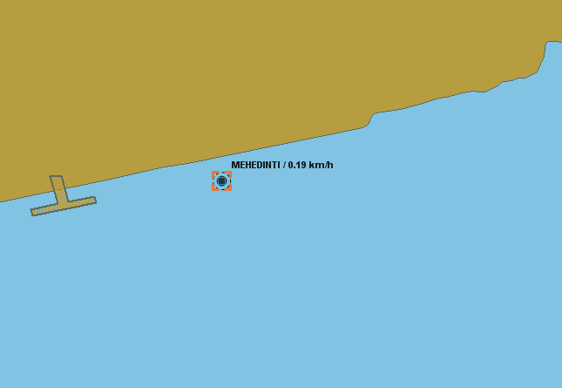
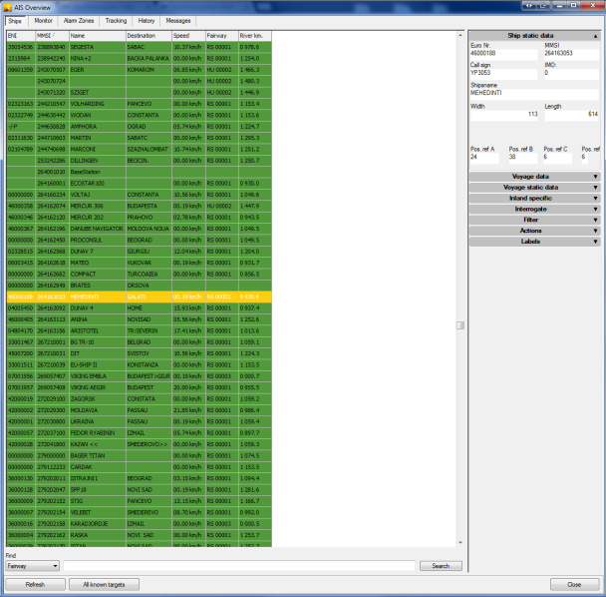
Šta je rezultat?
Automatizovana naplata i plaćanje
Sistem virtuelne vinjete

Slide 18
Šta je rezultat?
Uputstva i preporuke kako se RIS može iskoristiti u upravljanju brodskim otpadom

Slide 19
Traženje pravog puta
Funkcionisanje RIS sistema
Obaveznost korišćenja RIS-a
Osigurana razmena podataka između učesnika u procesu
Sprovođenje kontrole primene propisa vezanih za RIS i brodski otpad

Slide 20
Hvala na pažnji !
Zoran Lukic
e-mail: zlukic@plovput.rs

